Slide 1


Van samenwerken naar synergie
John Kronenberg (Bartosz ICT) / Pepijn van de Vorst (Ordina)
11 mei 2016, TestNet Voorjaarsevent, Nieuwegein

Slide 2
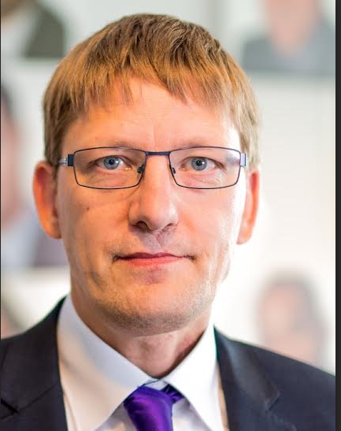
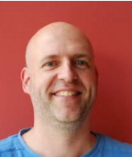
Wie zijn wij?
John Kronenberg (Bartosz ICT). John is bijna 20 jaar werkzaam in het testvak. John heeft veel ervaring met testautomatisering. De laatste jaren is hij voornamelijk werkzaam in Agile projecten, op dit moment in een BI omgeving als technisch tester. John heeft jarenlange interesse in timemanagement (met name Getting Things Done) en teammanagement. John heeft de rol van scrummaster vervuld en heeft vanuit die rol meegeholpen teams sterker te maken. John is een observator en is goed in staat om zijn observaties naar mogelijke oplossingen te vertalen. Ook probeert John continue zijn productiviteit te verhogen.
Pepijn van de Vorst (Ordina). Pepijn is 20 jaar werkzaam in software ontwikkeling, met altijd een grote focus op kwaliteit van het op te leveren product en procesverbetering van het voortbrengingsproces. Hij presenteert regelmatig, schreef mee aan het Testnet jubileum boek “Bepaal je koers!” en is bijzonder geïnteresseerd in teams, effectieve samenwerking en synergie.
Notes:
Actie: aanpassen tekst

Slide 3
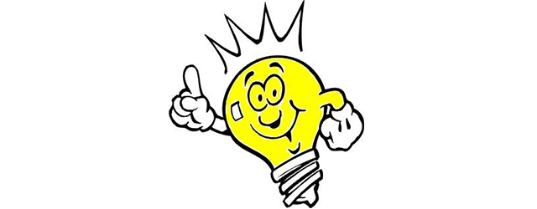


Onderwerpen & Doel
Synergie is iets anders dan samenwerken
Synergie komt niet vanzelf tot stand
Vaardigheden die testers hebben
Vaardigheden die nodig zijn om synergie te optimaliseren
Handvatten om die vaardigheden concreet toe te passen
Notes:
Doel:
Dat helder wordt dat synergie iets anders is dan samenwerken
Dat we aannemelijk maken dat synergie niet vanzelf tot stand komt
Dat testers zich bewust worden van de vaardigheden die ze al hebben ontwikkeld
Dat testers inzicht hebben in de vaardigheden om synergie te optimaliseren
Dat ze die vaardigheden concreet kunnen toepassen

Slide 4

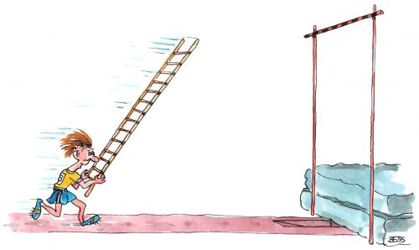
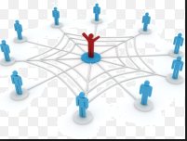

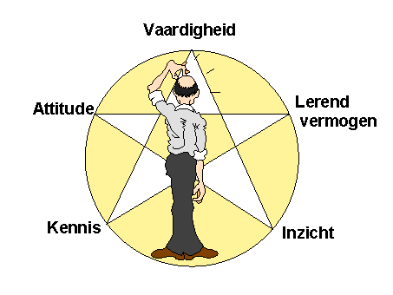
Vaardigheden van een tester
Notes:
Vaardigheden van de tester.
Ook vooral het publiek hierbij betrekken door ze allerlei vaardigheden te laten noemen. Dat is gelijk een mooie ijsbreker / opwarmer ☺
Todo: iets meer in detail uitwerken (niet in de sheet, maar wel als voorbereiding voor wat we gaan vertellen)
JOHN> het plaatje is mij te cryptisch. Zet dan alstublieft 1 woord bij ieder plaatje!
JOHN> Als je die bolletjes rechtsboven NIET hebt ingeleid, voegen ze niks toe. Of weg, of dat overzichtsplaatje naar voren!

Slide 5
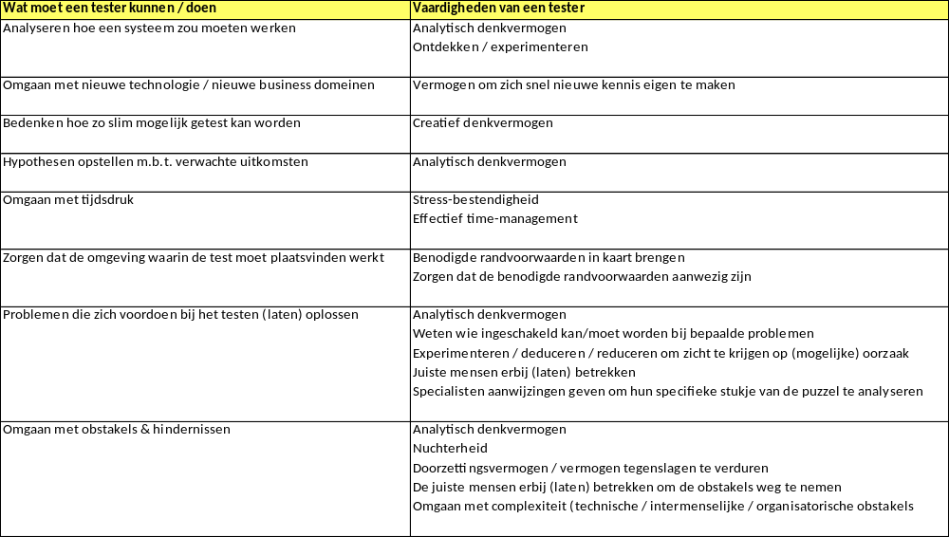
Testen & vaardigheden van een tester

Slide 6
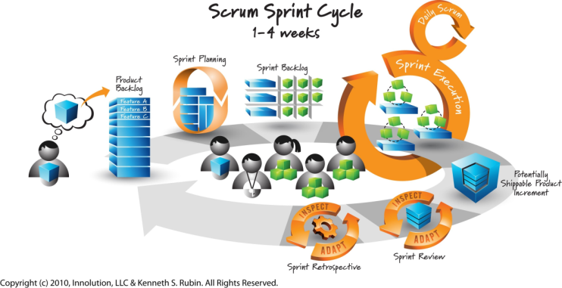
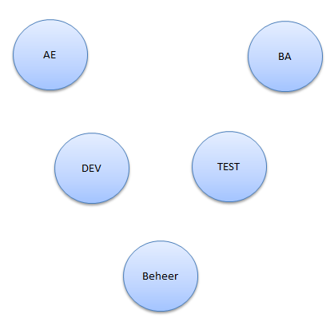
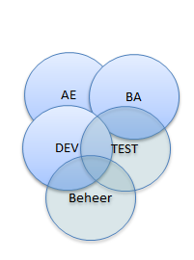
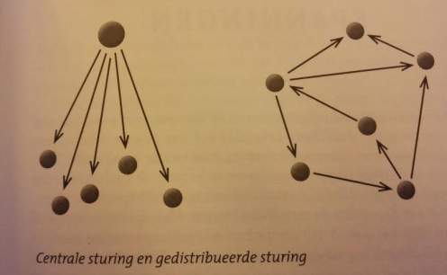
Uitdagingen & Kansen
Na transitie naar Agile…
Nu transitie naar DevOps
VAN
NAAR
VAN
NAAR
en

Slide 7
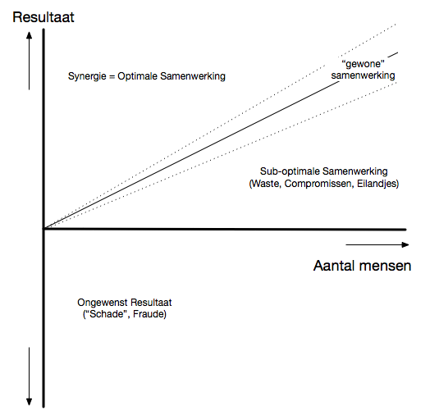
Samenwerken en synergie

Slide 8

Waarom vliegen vogels in een V-formatie?
… om optimale synergie te bereiken
Notes:
Korte uitleg waarom vogels in een formatie vliegen als metafoor voor synergie.
Evt. zaal vragen of ze zelf voorbeelden van synergie hebben (maar niet té veel tijd daaraan besteden)

Slide 9
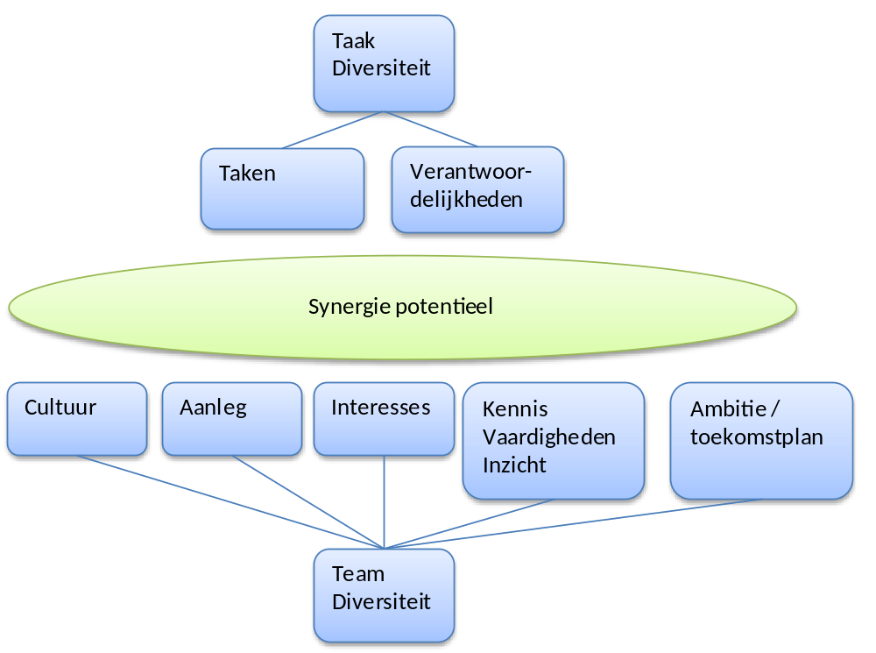

Synergie potentieel
Wat gedaan moet worden
Wie het gaat doen
Notes:
Wat zorgt ervoor dat synergie mogelijk is?
Diversiteit in de taken die moeten worden gedaan om een doel te bereiken
Diversiteit tussen de mensen die aan die taken gaan werken
Conclusie: de transitie naar DevOps biedt een groot synergie potentieel!!!!
JOHN> ik verwijs nu terug naar sheet 6. Klopt dit?

Slide 10
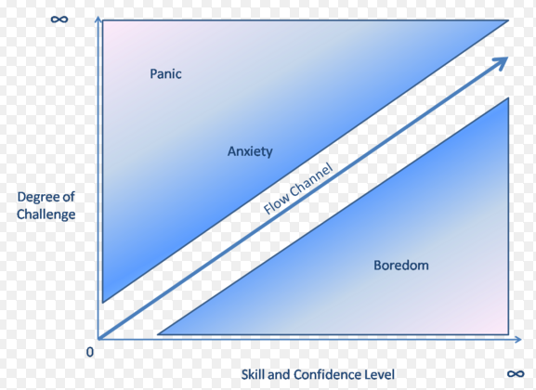
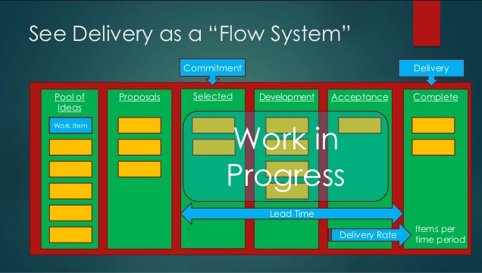

Hoe bereik je synergie: Flow²
Persoonlijke flow
Teamflow
Notes:
Vanuit de vele factoren die een rol spelen bij het komen tot optimale samenwerking en het bereiken van synergie, lichten we er twee uit:
Persoonlijke flow - gebaseerd op de ideeën van Mihaly Csikszentmihalyi
Teamflow - gebaseerd op procesflow (Lean / Agile / TOC) en zelforganiserende teams (Holacracy)
JOHN> woorden bij de plaatjes!

Slide 11

Persoonlijke flow
Helder doel
Zelfvertrouwen
Getting Things Done
Focus
Uitdaging
als input voor bijsturen
Autonomie
Flow is het ervaren van intrinsiek geluk dat in elk van ons, van nature aanwezig is (Csikszentmihalyi)
We zijn druk bezig, maar ervaren paradoxaal genoeg tegelijkertijd diep binnenin onszelf een soort innerlijke rust en verliezen het gevoel voor tijd
Notes:
In de vorige sheet hebben we de link gelegd tussen persoonlijke flow en teamflow en synergie
In deze sheet gaan we meer in detail in op persoonlijke flow.
Door een aantal kenmerken te noemen en een aantal concrete tips te geven m.b.t. het bereiken van persoonlijke flow en het voorkomen van factoren waardoor persoonlijke flow verminderd / verstoord wordt
JOHN> please tekst, bij het plaatje al is het summier

Slide 12
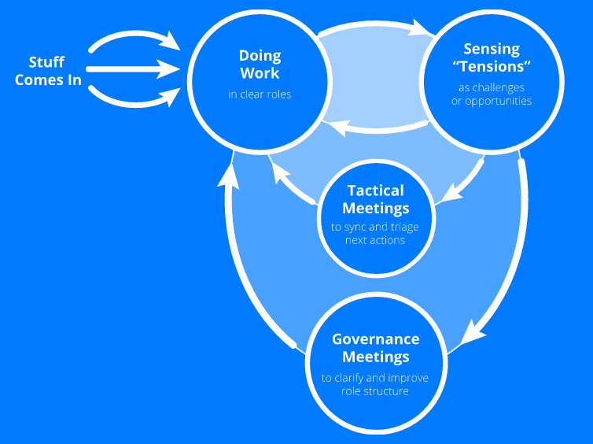
Teamflow
Gezamenlijk doel
Onderling vertrouwen
Getting Teams Done
Heldere rolverdeling
Spanning
als input voor bijsturen
Verbinding
Teamflow is het gedeelde gevoel van een complete en energieke focus in een teamactiviteit, met een hoog energieniveau en enthousiasme.
Notes:
In de sheet voor de vorige sheet hebben we de link gelegd tussen persoonlijke flow en teamflow en synergie
In deze sheet gaan we meer in detail in op teamflow.
We geven expliciet aan dat we in deze presentatie niet ingaan op het – essentiële – aspect Procesflow, omdat daar al zeer veel aandacht aan besteed wordt
We geven aan aantal praktijkvoorbeelden van situaties zonder flow en situaties met flow en tips hoe je de kans op flow kunt vergroten
JOHN> please tekst, bij het plaatje al is het summier

Slide 13
Vaardigheden van een tester
Notes:
Weer terug naar waar we mee begonnen waren: de vaardigheden van de tester
Even een korte recap van het begin van de sessie en het moment dat we met z’n allen genomen hebben om vaardigheden van testers te benoemen

Slide 14
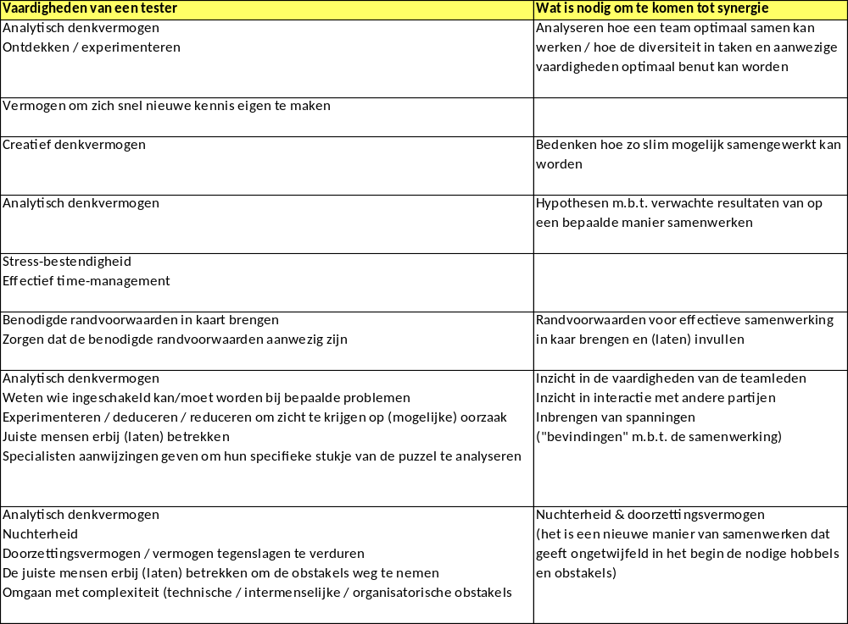
Vaardigheden van een tester & synergie

Slide 15

Aan de slag!
Kijk naar het samenwerken binnen je team alsof het een “testobject” is en laat je analytische vaardigheden erop los
Doe “bevindingen” m.b.t. het samenwerken en bespreek die in een teamoverleg
Overweeg om het bespreken van de vorm van het samenwerken los te koppelen van
het bespreken van de voortgang van het werk zelf (zoals bij Holacracy)
Bedenk hoe de vaardigheden van de teamleden beter tot hun recht zouden kunnen komen als je de bestaande rolverdeling los zou laten
Gebruik je doorzettingsvermogen om ondanks tegenslagen door te gaan met
het maken van stappen in de juiste richting
Notes:
Vanuit de vaardigheden van de tester en de concepten persoonlijke flow en teamflow, komen we tot een aantal concrete tips hoe je die vaardigheden die je als tester hebt kunt inzetten om zowel de persoonlijke flow als de teamflow te vergroten en op die manier te komen tot een effectievere samenwerking en daarmee tot meer synergie. Wat zowel resultaat oplevert als voldoening / vervulling.

Slide 16

Vragen

